Slide 1
Logaritmos
Antonio Carlos Brolezzi
brolezzi@ime.usp.br

Slide 2
Existe uma operação matemática chamada potenciação ou exponenciação:
$$a^{c}=b$$

Slide 3
Existe uma operação matemática chamada potenciação ou exponenciação:
$$3^{2}=9$$

Slide 4
Existe uma operação matemática chamada potenciação ou exponenciação:
$$a^{c}=b$$

Slide 5
Existe uma operação matemática chamada potenciação ou exponenciação:
$$a^{c}=b$$
Uma operação inversa da potenciação é a operação chamada radiciação, válida para c natural maior ou igual a 2:
$$a=\sqrt[c]{b}$$

Slide 6
Existe uma operação matemática chamada potenciação ou exponenciação:
$$3^{2}=9$$
Uma operação inversa da potenciação é a operação chamada radiciação, válida para c natural maior ou igual a 2:
$$3=\sqrt[2]{9}$$

Slide 7
Existe uma operação matemática chamada potenciação ou exponenciação:
$$3^{2}=9$$
Uma operação inversa da potenciação é a operação chamada radiciação, válida para c natural maior ou igual a 2:
$$3=\sqrt{9}$$

Slide 8
Potenciação: $a^{c}=b$
Radiciação: $a=\sqrt[c]{b}$.
Mas e se formos representar o expoente c?
Teremos outra operação inversa, chamada de logaritmo, válida para a e b positivos e a≠1.
$${c=log}_{a}{b}$$
(lê-se “log de b na base a”).

Slide 9
Potenciação: $3^{2}=9$
Radiciação: $3=\sqrt{9}$.
Mas e se formos isolar o expoente c?
Teremos outra operação inversa, chamada de logaritmo, válida para a e b positivos e a≠1.
$${2=log}_{3}{9}$$
(lê-se “log de b na base a”).

Slide 10
$$a^{c}=b$$
$a=\sqrt[c]{b}$
$${c=log}_{a}{b}$$

Slide 11
$$3^{2}=9$$
$3=\sqrt{9}$
$${2=log}_{3}{9}$$

Slide 12
$$a^{c}=b$$
$a=\sqrt[c]{b}$
$${c=log}_{a}{b}$$

Slide 13
$$2^{3}=8$$
$2=\sqrt[3]{8}$
$${3=log}_{2}{8}$$

Slide 14
$$a^{c}=b$$
$a=\sqrt[c]{b}$
$${c=log}_{a}{b}$$

Slide 15
$${10}^{3}=1000$$
$10=\sqrt[3]{1000}$
$${3=log}_{10}{1000}$$

Slide 16
$${10}^{3}=1000$$
$10=\sqrt[3]{1000}$
$$3={log 1000}$$
(logaritmo decimal ou comum)

Slide 17
O logaritmo é uma operação inversa da potenciação (ou exponenciação), mas não como a radiciação, que permite expressar a base da potência.
Logaritmos invertem a potenciação, expressando o expoente da potência.
Veja como o logaritmo se relaciona com a potenciação e a radiciação (atendidas as restrições para a, b e c em cada caso):
$\log_{a}{b=}{c\overset{⇔}{}a}^{c}=b \overset{⇔}{}$ $a=\sqrt[c]{b}$.

Slide 18
$$\log_{a}{b=}{c\overset{⇔}{}a}^{c}=b$$
Com números, temos
$$\log_{3}{9=2}\overset{⇔}{}3^{2}=9$$

Slide 19
Logaritmo de um número b o expoente a que outro número a deve ser elevado para obter b, sendo a e b reais positivos, e a diferente de 1.
Ou seja, se a^{c}=b, então c é o logaritmo de b na base a e se escreve $\log_{a}{b}=c$.

Slide 20
Logaritmo é isso:
O expoente de uma base positiva diferente de 1.
Por exemplo, para resolver a equação 2^{x}=8, usamos logaritmos e encontramos $x=\log_{2}{8=3. }$

Slide 21
Podemos encontrar logaritmos facilmente com cálculo mental:
$$\log_{2}{8= }$$

Slide 22
Podemos encontrar logaritmos facilmente com cálculo mental:
$$\log_{2}{8=3 }$$
$$\log_{3}{9= }$$

Slide 23
Podemos encontrar logaritmos facilmente com cálculo mental:
$$\log_{2}{8=3 }$$
$$\log_{3}{9=2 }$$

Slide 24
Podemos encontrar logaritmos facilmente com cálculo mental:
$$\log_{2}{8=3 }$$
$$\log_{3}{9=2 }$$
$$\log_{5}1{25= }$$

Slide 25
Podemos encontrar logaritmos facilmente com cálculo mental:
$$\log_{2}{8=3 }$$
$$\log_{3}{9=2 }$$
$$\log_{5}1{25=3 }$$

Slide 26
Podemos encontrar logaritmos facilmente com cálculo mental:
$$\log_{2}{8=3 }$$
$$\log_{3}{9=2 }$$
$$\log_{5}1{25=3 }$$
$$\log_{}100{= }$$

Slide 27
Podemos encontrar logaritmos facilmente com cálculo mental:
$$\log_{2}{8=3 }$$
$$\log_{3}{9=2 }$$
$$\log_{5}1{25=3 }$$
$$\log_{}100{=2 }$$

Slide 28
Podemos encontrar logaritmos facilmente com cálculo mental:
$$\log_{2}{8=3 }$$
$$\log_{3}{9=2 }$$
$$\log_{5}1{25=3 }$$
$$\log_{}100{=2 }$$
$$\log_{}0,1{= }$$

Slide 29
Podemos encontrar logaritmos facilmente com cálculo mental:
$$\log_{2}{8=3 }$$
$$\log_{3}{9=2 }$$
$$\log_{5}1{25=3 }$$
$$\log_{}100{=2 }$$
$$\log_{}0,1{=−1 }$$

Slide 30
Podemos encontrar logaritmos facilmente com cálculo mental:
$$\log_{2}{8=3 }$$
$$\log_{3}{9=2 }$$
$$\log_{5}1{25=3 }$$
$$\log_{}100{=2 }$$
$$\log_{}0,1{=−1 }$$
$$\log_{\sqrt[4]{7}}49{= }$$

Slide 31
Podemos encontrar logaritmos facilmente com cálculo mental:
$$\log_{2}{8=3 }$$
$$\log_{3}{9=2 }$$
$$\log_{5}1{25=3 }$$
$$\log_{}100{=2 }$$
$$\log_{}0,1{=−1 }$$
$$\log_{\sqrt[4]{7}}49{=8 }$$

Slide 32
Mas logaritmo não é só isso.
Ele não nasceu assim, com essa finalidade.

Slide 33
Em matemática, é comum que conceitos e ideias criadas para determinados fins acabem servindo a outras aplicações muito diferentes das originais, às vezes séculos ou milênios depois da invenção de uma noção.

Slide 34
A história dos logaritmos é bastante significativa para mostrar essa característica da matemática, de que ideias criadas para resolver problemas em um contexto podem ser utilizadas para resolver problemas em outros contextos.

Slide 35
Os logaritmos surgiram há 500 anos em um contexto bem diferente de hoje em dia.
A ideia surgiu a partir da observação de padrões.
0 1 2 3 4 5 6 ...
Que padrão você percebe?

Slide 36
As progressões aritméticas são aquelas em que cada termo é obtido do anterior por meio da operação de adição.
0 1 2 3 4 5 6 ...
-5 -3 -1 1 3 5 7 ...

Slide 37
1 2 4 8 16 ...
Que padrão você percebe?
As progressões geométricas são aquelas em que cada termo é obtido do anterior por meio da operação de multiplicação.
1 $\frac{1}{2} \frac{1}{4} \frac{1}{8} \frac{1}{16} …$

Slide 38
O que as PAs tem a ver com as PGs?
E onde os logaritmos entram nessa história?
Vamos lembrar a relação entre multiplicações e adições.

Slide 39
Na potenciação, existe uma propriedade fundamental:
Na multiplicação de potências de mesma base, conservam-se as bases e somam-se os expoentes.
Ou seja, para qualquer a, m e n reais, temos:
a^{m}$∙$a^{n}=a^{m+n}.
As operações de adição e multiplicação estão interligadas nessa propriedade da operação de potenciação.

Slide 40
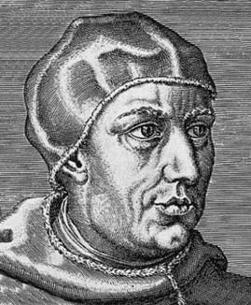
Foi observando uma PA e uma PG, escritas termo a termo uma acima da outra, que Michael Stifel (1487—1567) percebeu um padrão.
Monge agostiniano, ordenado sacerdote aos 24 anos de idade, Stifel foi espulso aos 35 anos e tornou-se pastor luterano e estudioso da matemática.

Slide 41
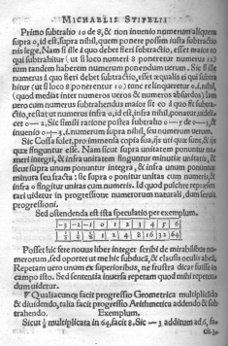
Comparação entre PA e da PG no livro Aritmética Integra, de Stifel (1544).

Slide 42
Comparação entre PA e da PG no livro Aritmética Integra, de Stifel (1544).

Slide 43
Stifel observou que somas na PA correspondem a produtos na PG.

Slide 44
Vamos vivenciar o que Stifel observou, encontrando na tabela as posições na PG correspondente a operação de multiplicação abaixo:
$\frac{1}{8}$ vezes 64

Slide 45
Os números $\frac{1}{8}$ e 64 na PG correspondem aos números -3 com 6 na PA.
É fácil fazer a soma -3 + 6 = 3.
Esse resultado na PA corresponde ao resultado da multiplicação de $\frac{1}{8}$ por 64 ma PG.
Logo, localizando 3 na PA, encontramos o resultado da multiplicação na posição da PG correspondente, isto é, 8.

Slide 46
A explicação disso vem do fato de que $\left(\frac{1}{8}\right)=2^{−3}$ e 64=2⁶.
Logo, temos
$\frac{1}{8}∙64=2^{−3}∙2^{6}=2^{−3+6}=2^{3}=8$
É, em geral, mais fácil fazer a adição dos expoentes, do que fazer a multiplicação das potências de mesma base.

Slide 47
Vamos usar esse método genial?
4 vezes 8
64 dividido por 4
16 dividido por $\frac{1}{2}$

Slide 48
PA e PG de Stifel
Responda usando a tabela e fazendo apenas subtrações ou adições:
32768 $÷$ 1024
0,125 $×$ 512
32 $×256$
8192 $÷$ 0,250

Slide 49
Stifel percebeu que uma adição na PA corresponde a um produto na PG, e que uma subtração na PA corresponde a uma divisão na PG.
Stifel não tinha um símbolo ou um nome para logaritmos, mas a ideia estava ali presente.
Pois com logaritmos, transformam maravilhosamente produtos em somas, divisões em subtrações.
Usando a notação moderna de logaritmos, temos:
$$\log_{b}{ac}=\log_{b}{a}+\log_{b}{c}$$
e
$\log_{b}{\frac{a}{c}}=\log_{b}{a}−\log_{b}{c}$.

Slide 50
Assim, ao fazermos 0,125 $×$ 512 com a tabela, podemos encontrar a solução sem multiplicar usando a propriedade $\log_{b}{ac}=\log_{b}{a}+\log_{b}{c}$:
$$\log_{2}{0,125∙512}=\log_{2}{0,125}+\log_{2}{512}= −3+9=6$$
Assim, descobrimos que $\log_{2}{0,125∙512}=6$.
Portanto, $0,125∙512=2^{6}=64$.

Slide 51
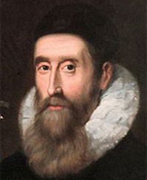
Para números grandes, transformar uma multiplicação em uma adição é algo muito valioso, na época em que não havia máquinas de calcular.
70 anos depois, a ideia original de Stifel foi colocada em termos práticos auxiliando em cálculo de números muito grandes pelo barão escocês John Napier (1550-1617), teólogo e astrônomo, que publicou em 1614, o livro Mirifici Logarithmorum Canonis Descriptio (Descrição Maravilhosa da Regra dos Logaritmos).

Slide 52
Napier é o criador da palavra logaritmos que significa “números da razão”. Isso porque, em uma PG, a razão entre um termo e o sucessor é sempre a mesma (a razão da PG).
Napier usou PAs e PGs de razão muito pequena, da ordem de 1-10⁻⁷, ou seja, 0,9999999. E elaborou páginas e páginas com os termos de suas progressões. Foram 20 anos de trabalho e ele escreveu cerca de 10 milhões de números.

Slide 53
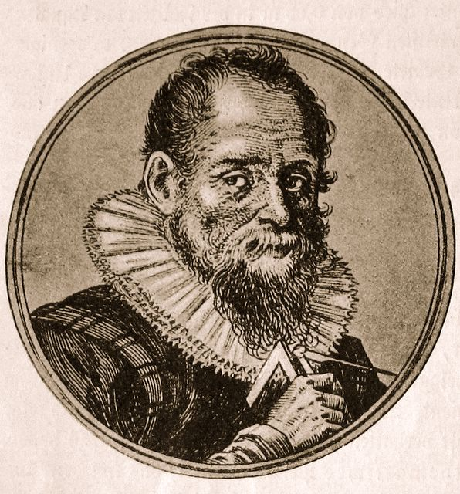
Um suíço, construtor de relógios, Jost Bürgi (1552-1632) publicou também em 1620 suas tábuas de logaritmos, sem chama-los assim. Ele usou progressões com razão 1+10⁻⁴, isto é, 1,0001.
Aparentemente, nem ele nem Napier sabiam da existência um do outro.

Slide 54
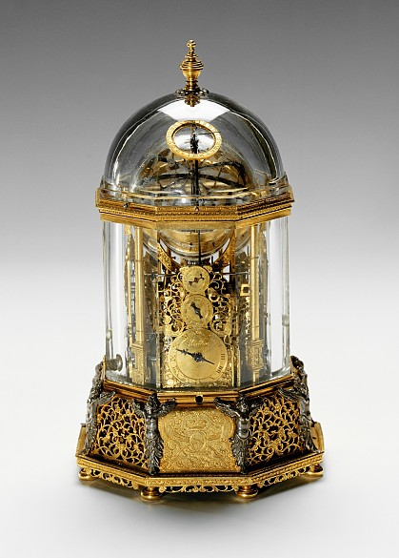
Jobst Bürgi: Relógio de cristal de rocha, 1622/23

Slide 55
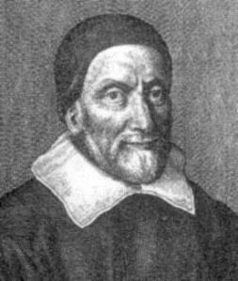
O astrônomo e matemático inglês Henry Briggs (1561–1630), em sua obra Arithmetica Logarithmica, de 1624, teve uma ideia prática interessante.
Briggs sugeriu uma simplificação importante no trabalho de Napier, que foi aceita por ele. Assim, foi introduzido o logaritmo muito usado hoje em dia, que é aquele que tem base 10. Logaritmos com base 10 são chamados logaritmos comuns ou decimais e não precisam ter a base explicita. Quando você encontrar um logaritmo escrito simplesmente assim $\log{2}$, já sabe que ele é um logaritmo na base 10.

Slide 56
A partir daí, não era mais necessário produzir tábuas de PA e PG, mas sim tábuas de logaritmos para bases específicas.

Slide 57
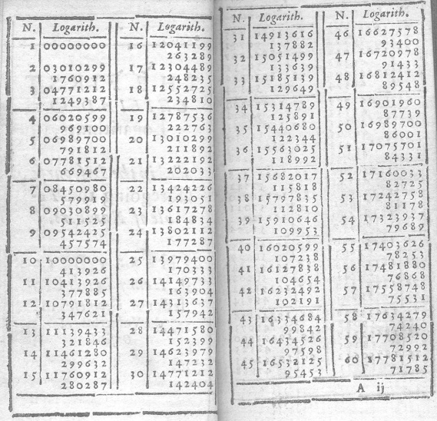
Tabua de logaritmos de 1 a 60 na base 10 de Briggs, 1626

Slide 58
Confira na tabela as propriedades
$\log{ac=\log{a+\log{c}}}$ e $\log{\frac{a}{c}=\log{a}−\log{c}}$.
b | log(b)
1 | 0
2 | 0,301029996
3 | 0,477121255
4 | 0,602059991
5 | 0,698970004
6 | 0,77815125
7 | 0,84509804
8 | 0,903089987
9 | 0,954242509
10 | 1
11 | 1,041392685
12 | 1,079181246
13 | 1,113943352
14 | 1,146128036
15 | 1,176091259
16 | 1,204119983

Slide 59
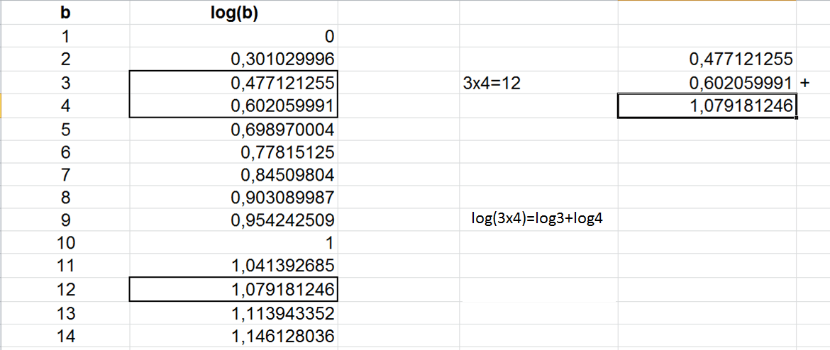
Confira na tabela a propriedade
$$\log{ac=\log{a+\log{c}}}$$

Slide 60
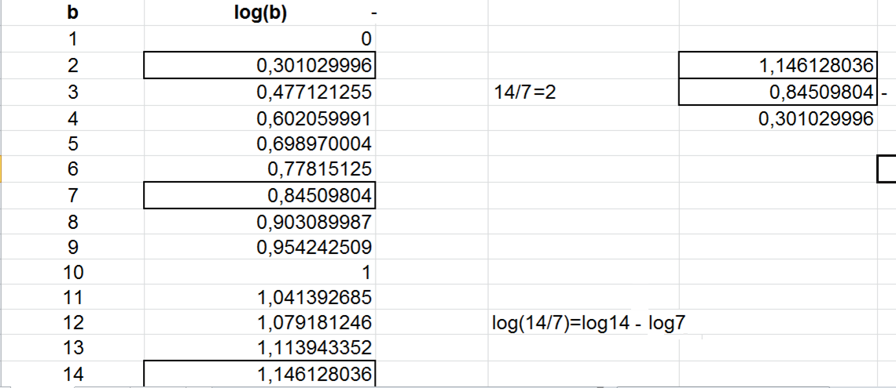
Confira na tabela a propriedade
$$\log{\frac{a}{c}=\log{a}−\log{c}}$$

Slide 61
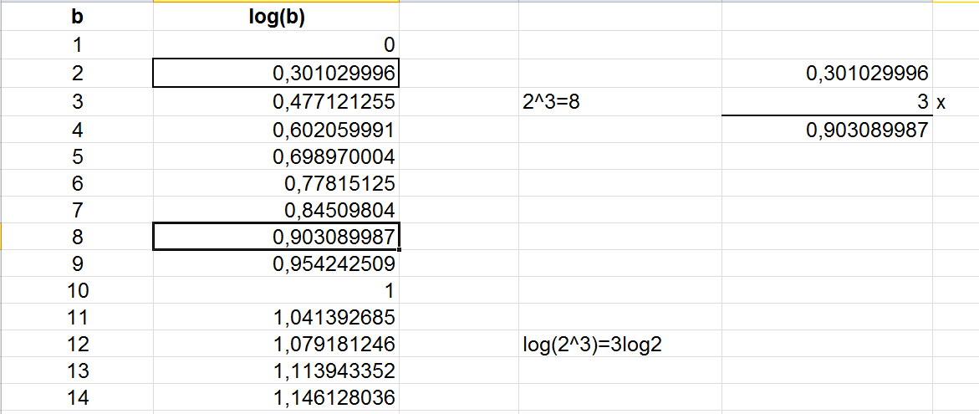
Confira na tabela a propriedade
$\log{a^{y}}=y∙\log{a}$

Slide 62
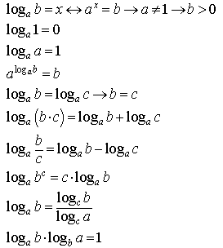
As propriedades dos logaritmos permitiram sua utilização ampla como forma de facilitar as operações.

Slide 63
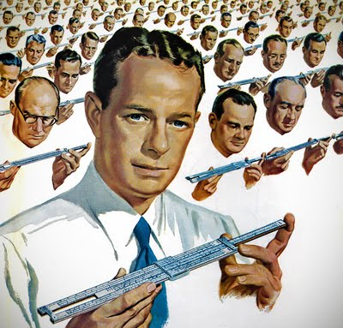
Por 400 anos, a tábuas de logaritmos foram aperfeiçoadas por muitos outros astrônomos e matemáticos. Réguas de cálculo também foram criadas, baseadas nas relações entre operações viabilizadas pelo uso dos logaritmos.

Slide 64
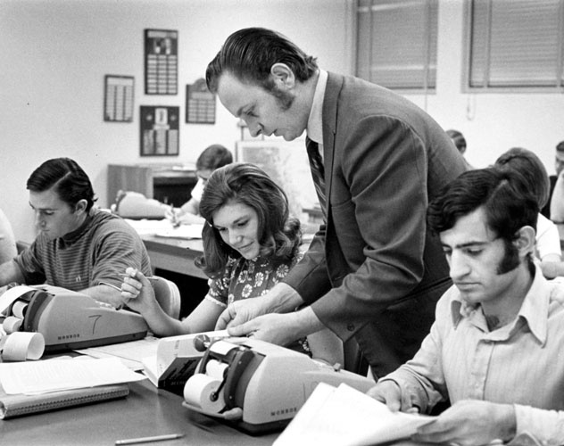
Quando surgiram as calculadoras eletrônicas portáteis, na década de 1970, o uso de logaritmos para simplificar cálculos não fez mais sentido.

Slide 65
O desenvolvimento científico e tecnológico, entretanto, deu aos logaritmos outras funções sequer imaginadas pelos seus criadores. Muitas dessas aplicações dos logaritmos supõem o conhecimento da função logarítmica.

Slide 66
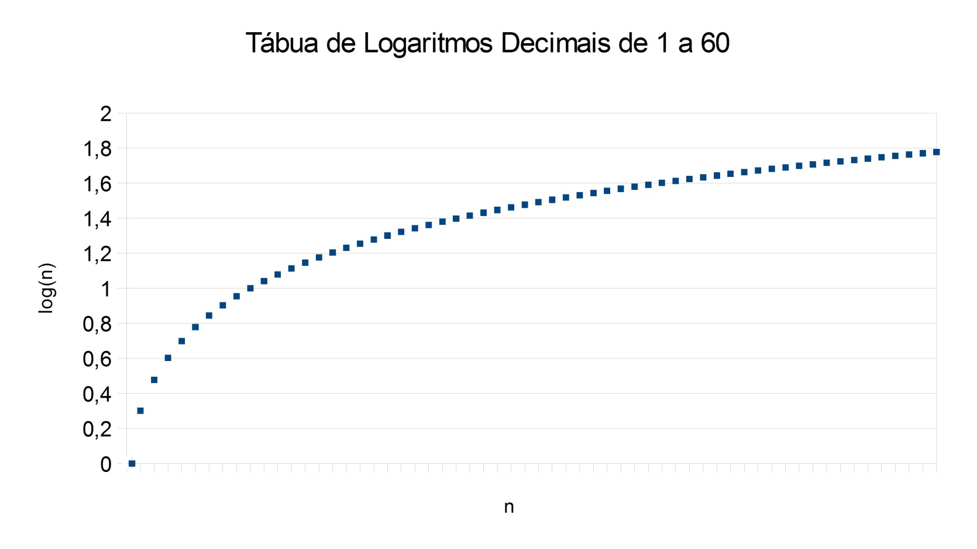
O desenvolvimento científico e tecnológico, entretanto, deu aos logaritmos outras funções sequer imaginadas pelos seus criadores. Muitas dessas aplicações dos logaritmos supõem o conhecimento da função logarítmica.

Slide 67
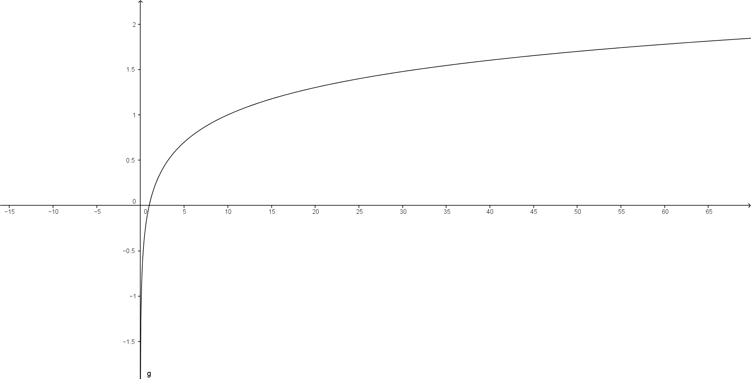
A função y=log(x) é definida para x real positivo.
Gráfico de y=logx

Slide 68
Como foi criada a função logaritmica?
Gráfico de y=logx

Slide 69
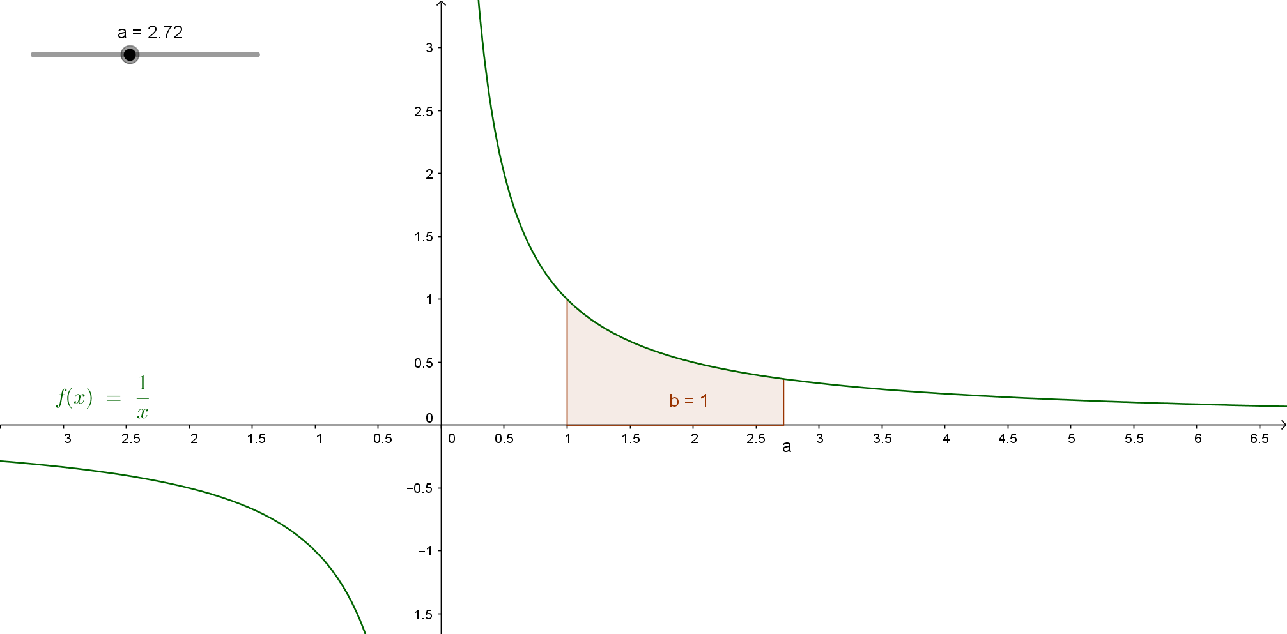
A função logaritmica foi definida como a medida da área sob o gráfico de uma função chamada hipérbole.

Slide 70
Área sob o gráfico de uma função?
Mas isso não é uma integral?

Slide 71
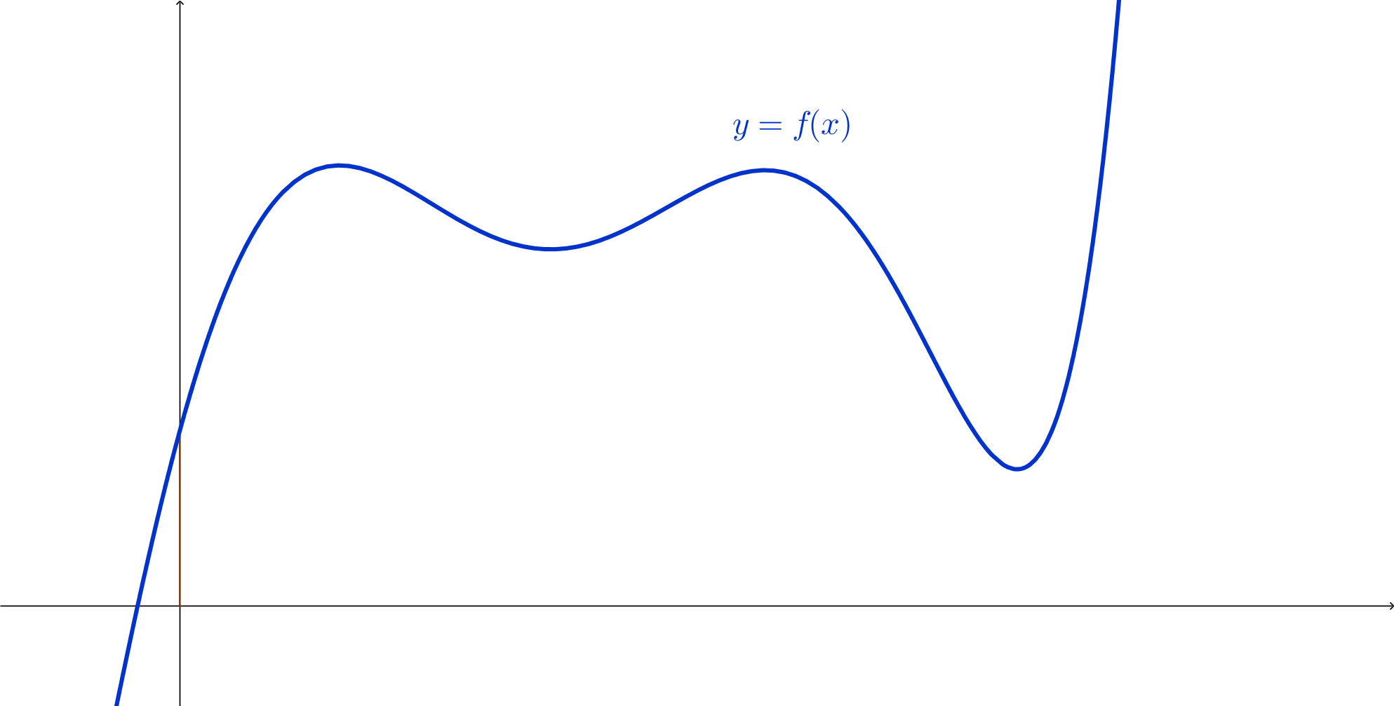
Como varia a área de definida sob o gráfico de uma função?

Slide 72
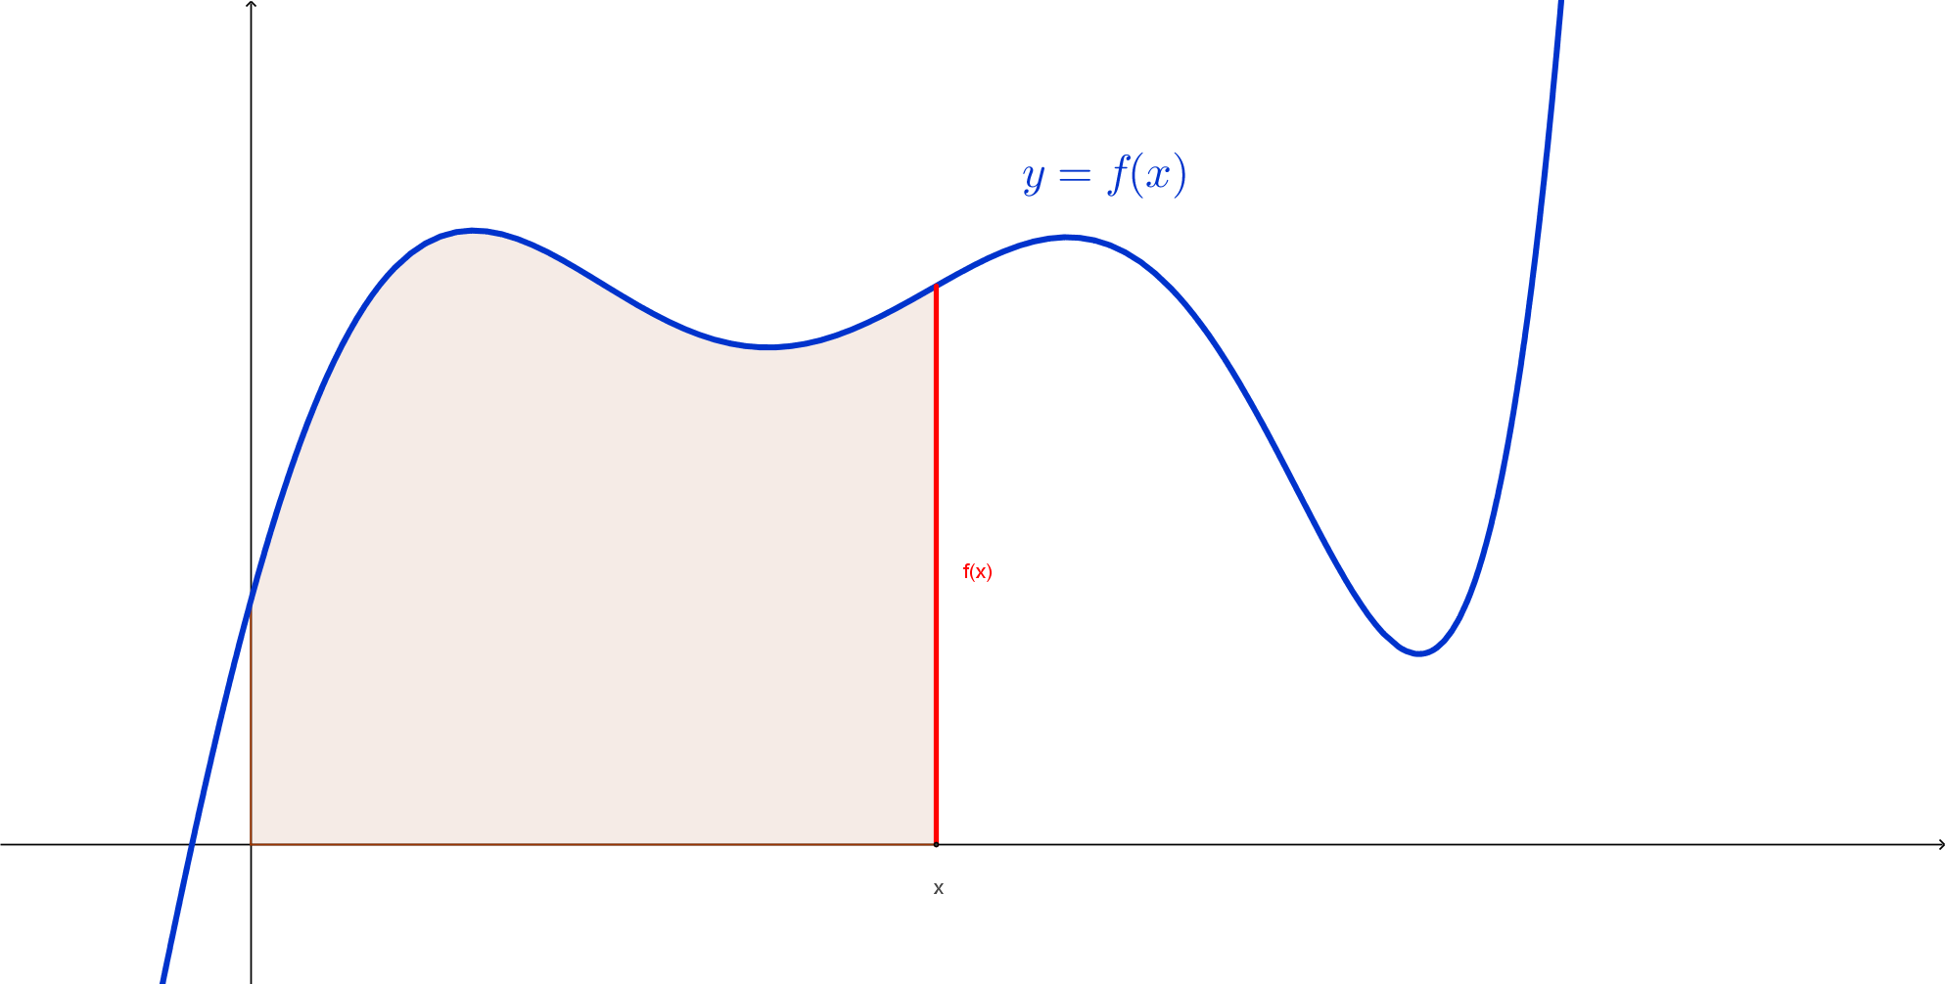
Como varia a área de definida sob o gráfico de uma função?
A(x)=?

Slide 73
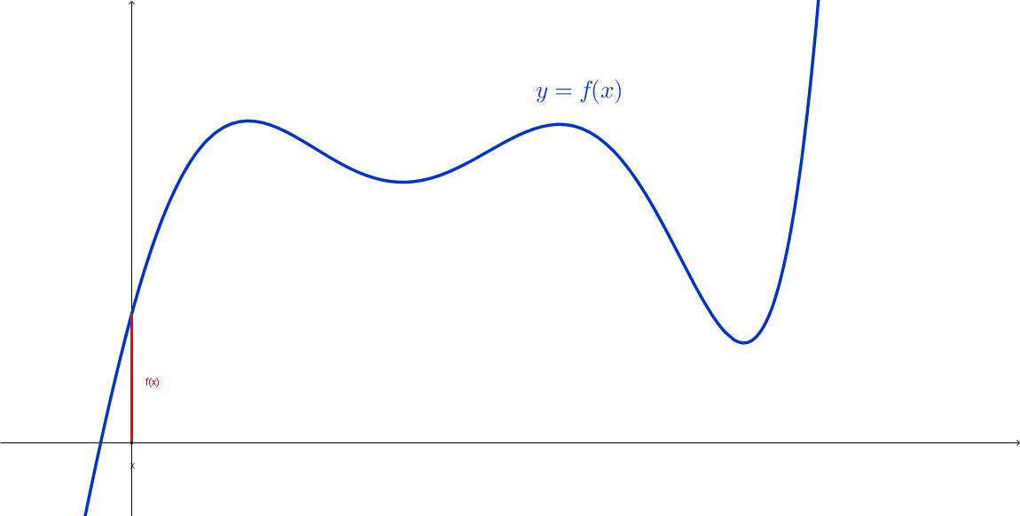
A variação instantânea da área A(x) é A’(x)=f(x).

Slide 74
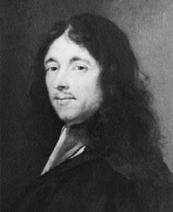
Por volta de 1640, Pierre de Fermat (1601-1665) estabeleceu que a área sob a curva $y= x^{n}$,
entre x = 0 e x = a, é dada por $A= \frac{a^{n+1}}{n+1}.$
Ou seja, se $y= x^{2},$então a função $y= \frac{x^{3}}{3}$ fornece a área sob a curva entre 0 e x.

Slide 75
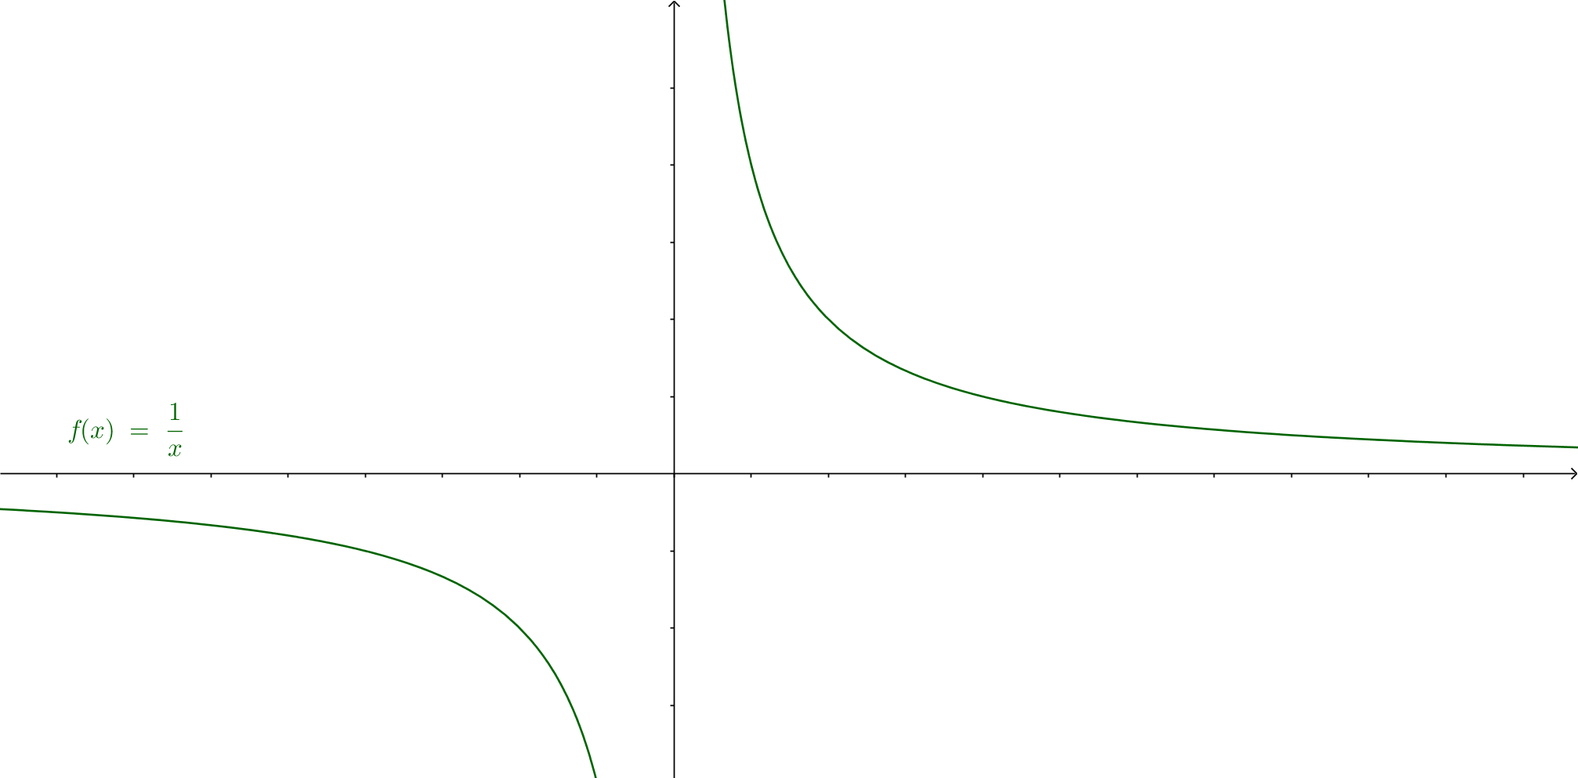
Mas, e se n = - 1?
A curva $y=x^{−1}=\frac{1}{x}$, tem como gráfico uma hipérbole. Se fizermos $A= \frac{a^{n+1}}{n+1}= \frac{a^{0}}{0}$temos uma indeterminação.

Slide 76
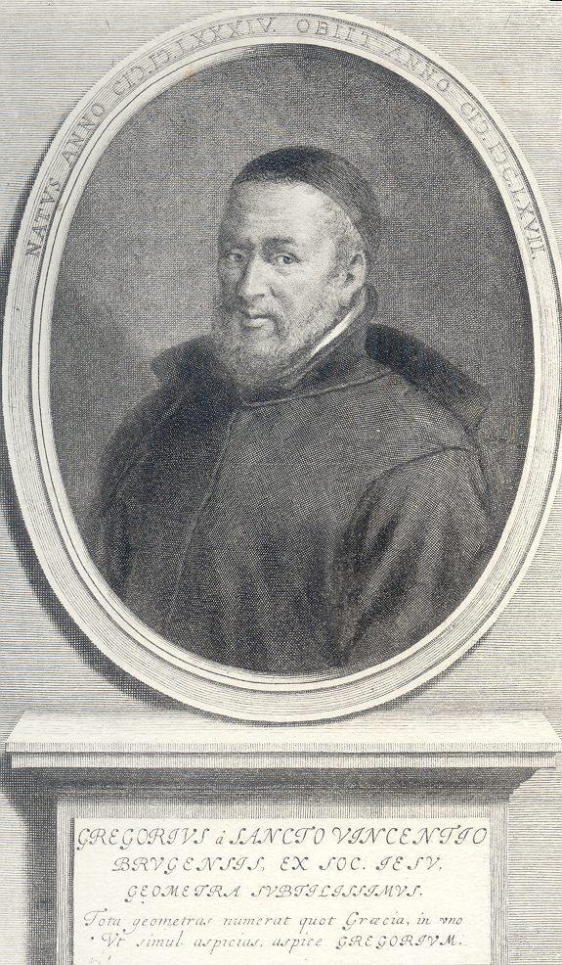
Em 1647, o jesuíta belga Gregorius de Saint Vicent (1584-1667), notou que áreas correspondentes a abscissas que formam uma PG, formam uma PA.

Slide 77
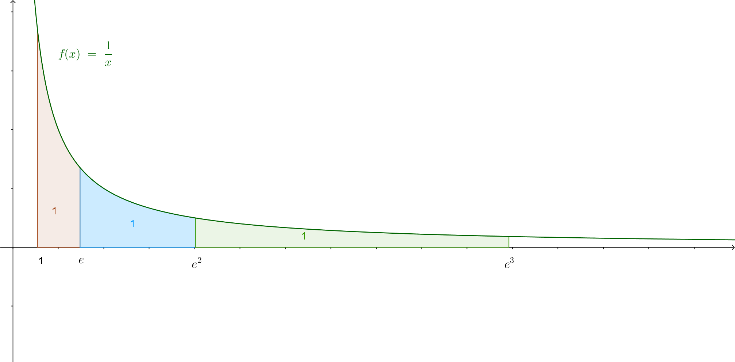
(gráfico fora de escala)

Slide 78
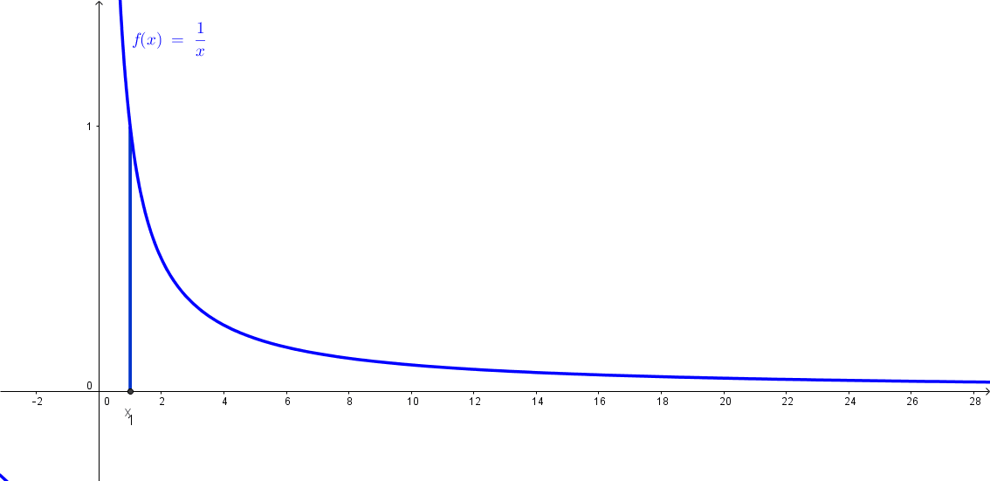

Slide 79
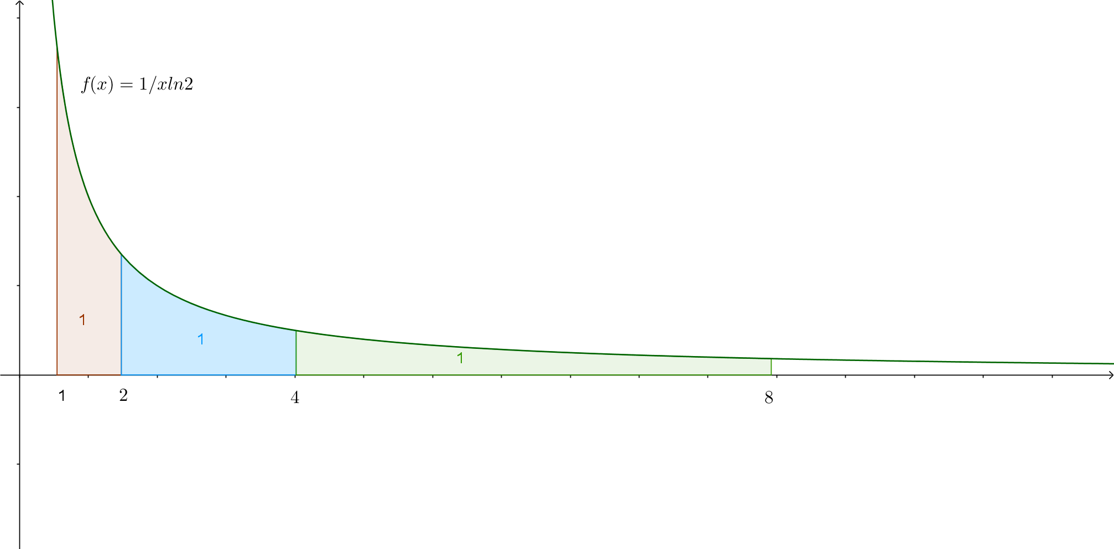
(gráfico fora de escala)

Slide 80
(gráfico fora de escala)

Slide 81
Quem percebeu que havia logaritmos nessa história foi o aluno de Saint Vicent, chamado Alphonse Antonio de Sarasa (1618-1667).

Slide 82
Que função expressa a área sob f(x)=1/x, de 1 a x?

Slide 83
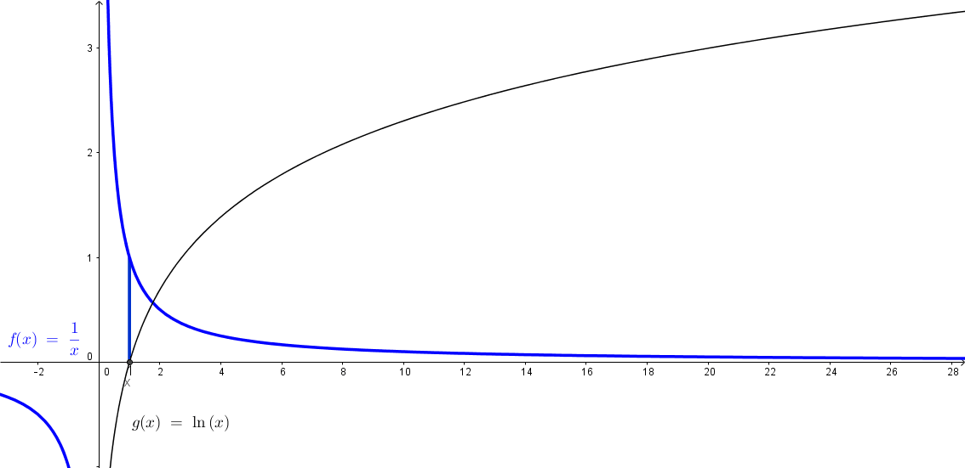
A função área é A(x)=lnx (logaritmo natural, base e)
$$e≅2,7 1828 1828 4\text{590} \text{452}\text{3 }$$

Slide 84
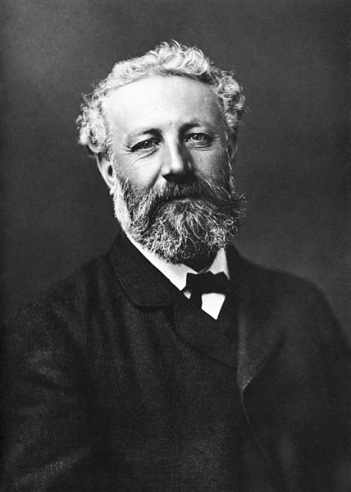
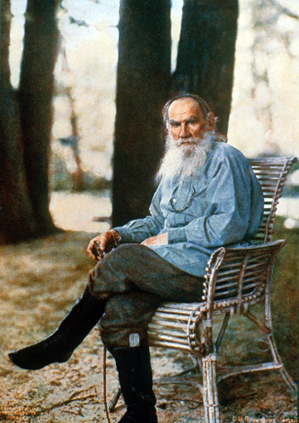
Júlio Verne (1828-1905) León Tolstoi (1828-1910)
$$e≅2,7 1828 1828 4\text{590} \text{4}\text{5}\text{2}\text{3 }$$

Slide 85
A função área é A(x)=lnx (logaritmo natural, base e)
$$e≅2,7 1828 1828 4\text{590} \text{452}\text{3 }$$

Slide 86
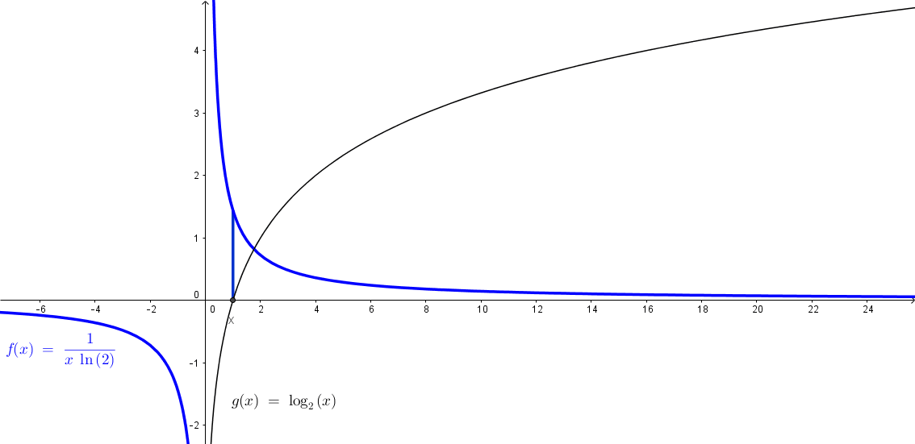
Que função expressa a área sob $f\left(x\right)=\frac{1}{xln2}$, de 1 a x?

Slide 87
A função área é $A\left(x\right)=\log_{2}{x}$
(função logarítmica na base 2)

Slide 88
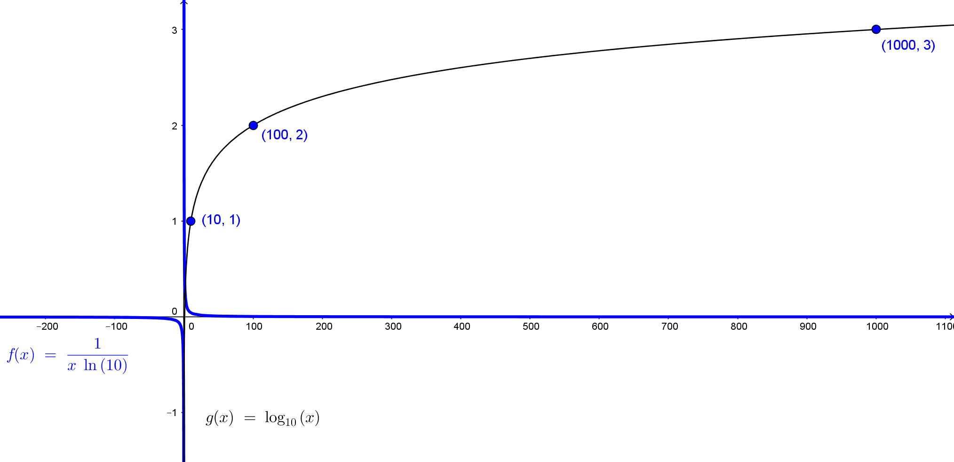
Que função expressa a área sob $f\left(x\right)=\frac{1}{xln10}$, de 1 a x?

Slide 89
A função área é $A\left(x\right)=\log_{10}{x}$
(função logarítmica na base 10)

Slide 90
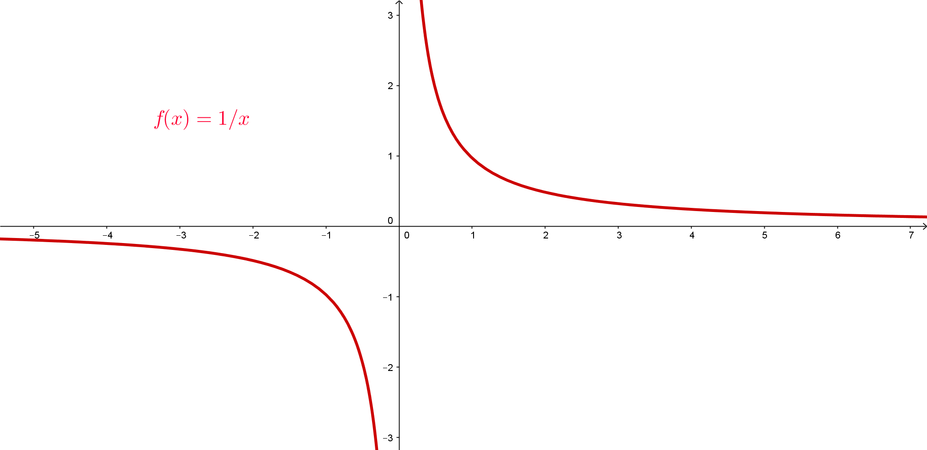
A integral indefinida da função
$f\left(x\right)=\frac{1}{xlna}$, com a>0, a≠1, é a função
$g\left(x\right)=\log_{a}\left|x\right|$
(função logarítmica na base a do módulo de x)

Slide 91
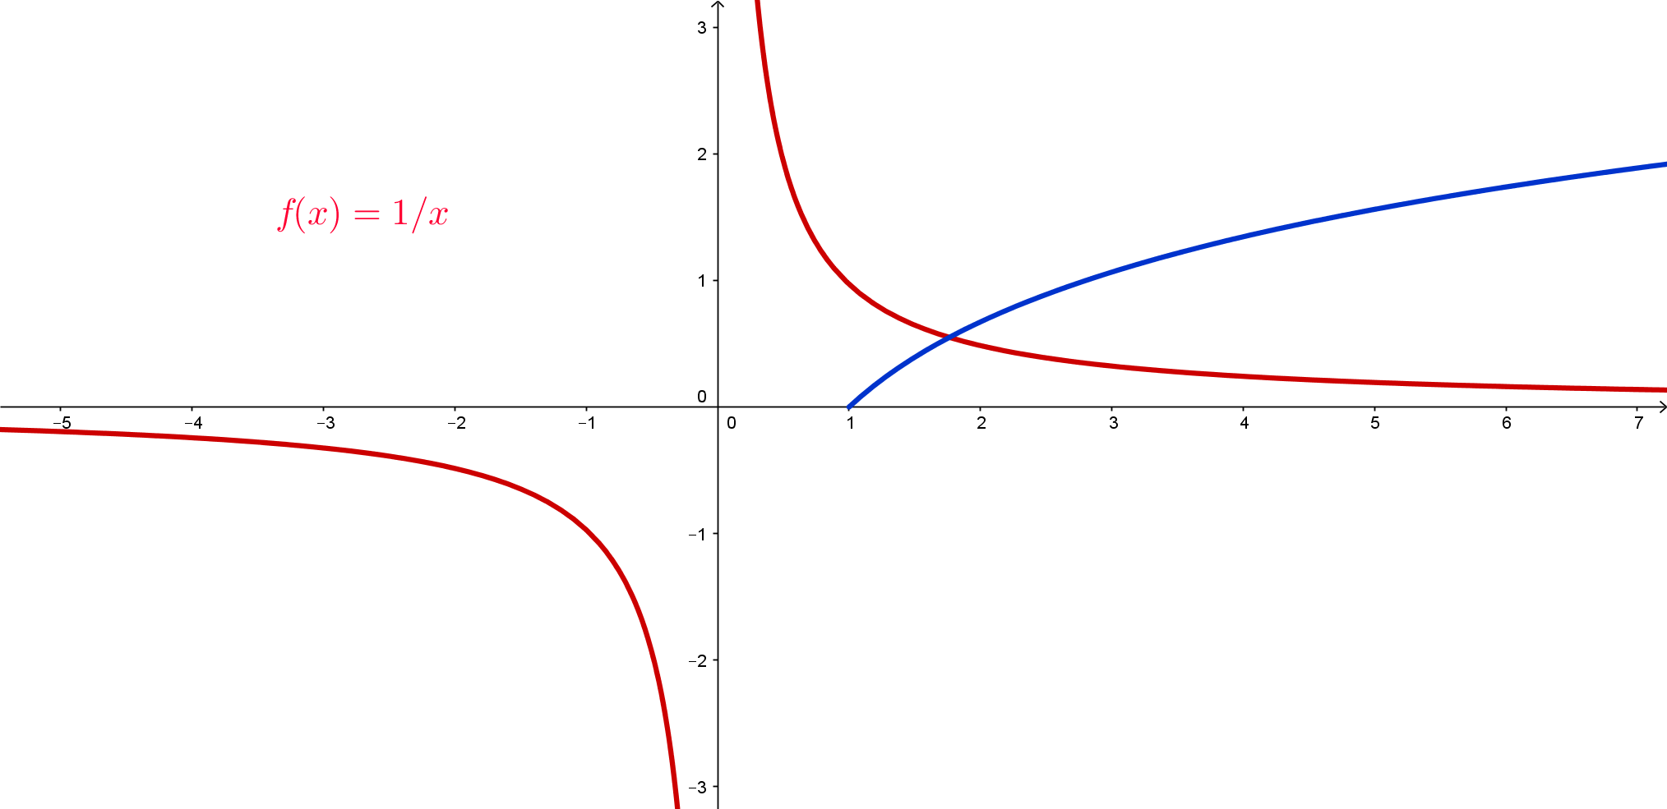
A integral indefinida da função
$f\left(x\right)=\frac{1}{xlna}$, com a>0, a≠1, é a função
$g\left(x\right)=\log_{a}\left|x\right|$
(função logarítmica na base a do módulo de x)

Slide 92
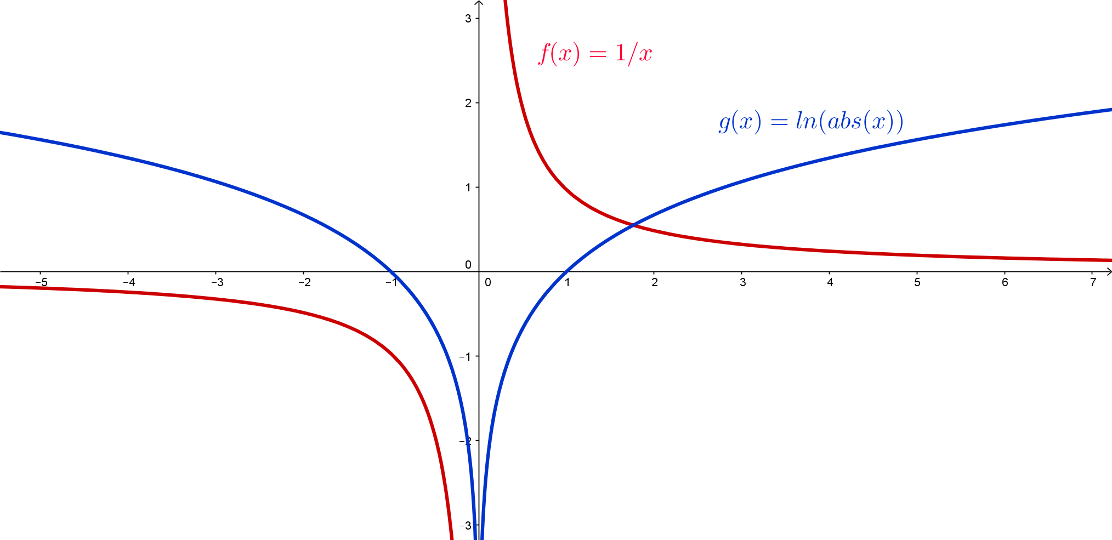
A integral indefinida da função
$f\left(x\right)=\frac{1}{x}$ é a função
$g\left(x\right)=\ln\left|x\right|$
(função logarítmica natural, base e)

Slide 93
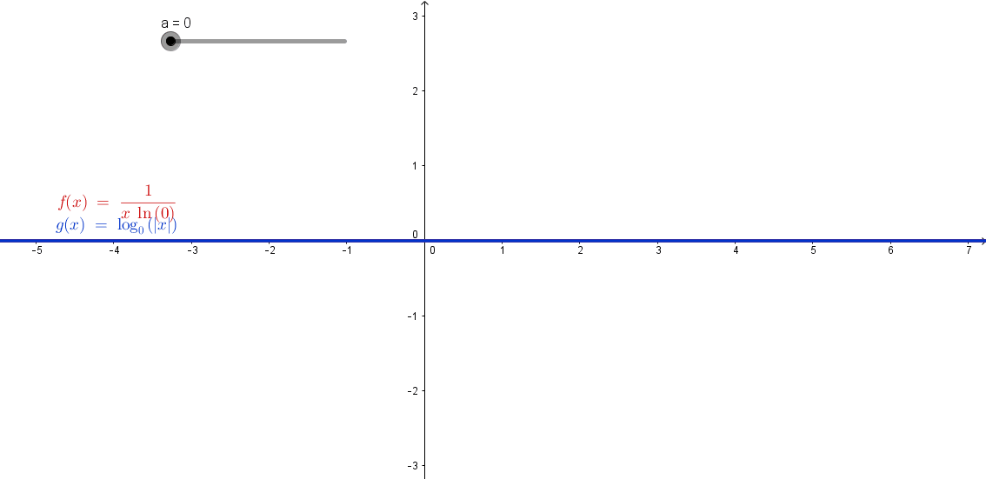
A integral indefinida da função
$f\left(x\right)=\frac{1}{xlna}$, com a>0, a≠1, é a função
$g\left(x\right)=\log_{a}\left|x\right|$
(função logarítmica na base a do módulo de x)

Slide 94
Exemplos de $escalas logarítmicas$

Slide 95
Nossa sensibilidade é afetada de modo logaritmico. Ou seja, percebemos variações de grandezas que nos afetam não de modo linear, mas de modo exponencial.
Por exemplo, nosso ouvido percebe uma mudança de pressão que indica um aumento considerável de sons, quando este passa a uma próxima potência de 10.

Slide 96
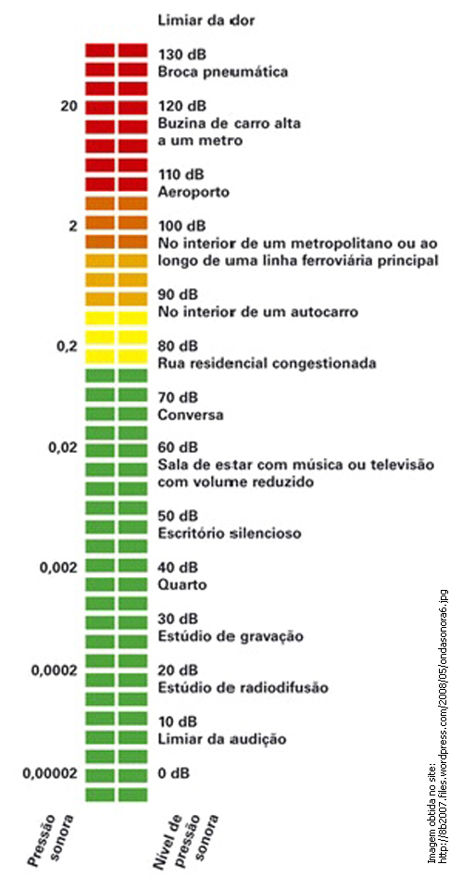
Quando a pressão sonora passa de uma potência de 10 a outra, a escala de decibeis assinala uma mudança linear, mais fácil de acompanhar.

Slide 97
Quando a pressão sonora passa de uma potência de 10 a outra, a escala de decibeis assinala uma mudança linear, mais fácil de acompanhar.

Slide 98
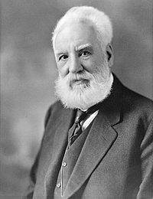
Decibel e Escala Logarítmica
Decibel é a razão logarítmica entre duas potências ou intensidades e é dado pela expressão:
P_{dB} = 10 x log₁₀ (P_{x}/P_{y}) ou I_{dB} = 10 x log₁₀ (I_{x}/I_{y})
Alexander Graham Bell (1847 — 1922).

Slide 99
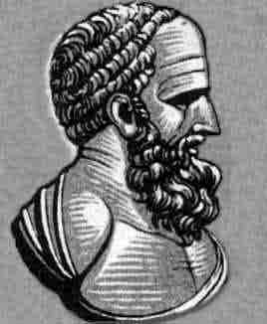
Magnitude aparente das estrelas
Magnitude aparente é uma escala para comparação do brilho das estrelas desenvolvida pelo astrônomo grego Hiparco há mais de 2000 anos.
Hiparco (190-120 aC)

Slide 100
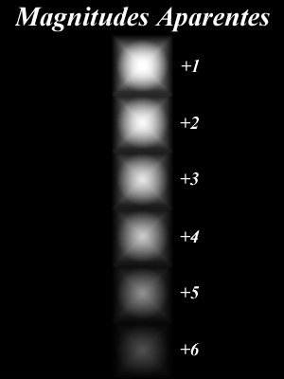
Ele alocou às estrelas mais brilhantes do céu uma magnitude m=1, às um pouco menos brilhantes do que as primeiras uma magnitude m=2, e assim por diante, até que todas as estrelas visíveis por ele tivessem valores de magnitude de 1 a 6, sendo este último valor atribuído às estrelas menos brilhantes do céu.

Slide 101
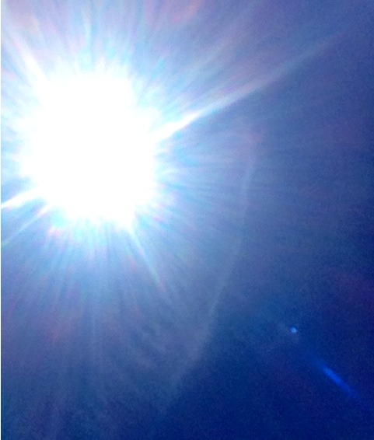
Magnitude aparente das estrelas
Portanto, o sistema de magnitude é baseado no quão brilhantes são as estrelas a olho nu. Posteriormente a escala de Hiparco foi estendida para magnitudes além de 6 e abaixo de 1, inclusive negativas.

Slide 103
Magnitude aparente das estrelas
Hoje em dia a diferença entre as magnitudes das estrelas se expressa com logaritmos:
Hiparco (190-120 aC)

Slide 104
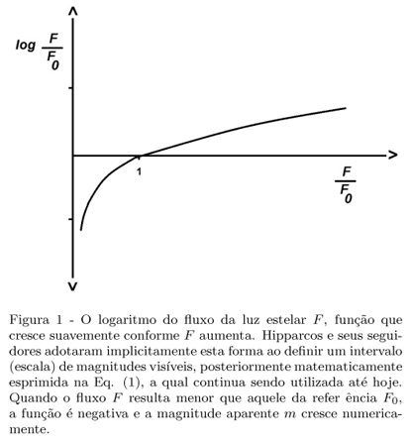

Slide 105
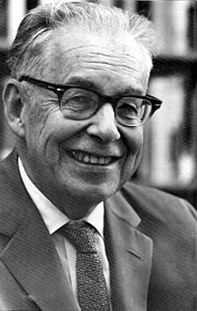
Escala Richter
A escala Richter, atribui um número único para quantificar o nível de energia liberada por um terremoto.
Charles Francis Richter (1900 — 1985), sismólogo americano.

Slide 106
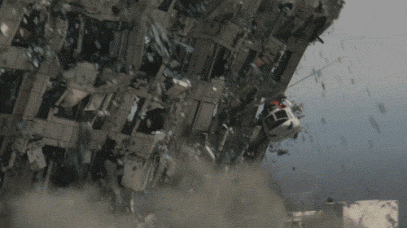
Escala Richter
A escala Richter, atribui um número único para quantificar o nível de energia liberada por um terremoto.
É uma escala logarítmica, de base 10.

Slide 107
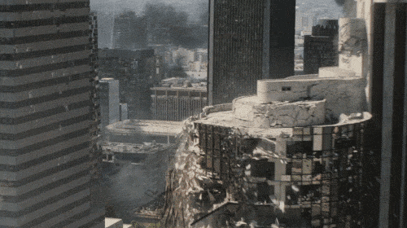
Escala Richter
O número do terremoto é obtido calculando o logaritmo da amplitude horizontal combinada (amplitude sísmica) do maior deslocamento a partir do zero em um tipo particular de sismógrafo.

Slide 108
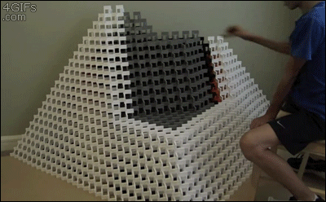
Escala Richter
Pelo fato de ser um escala logarítmica, um terremoto que mede 5 na escala Richter tem uma amplitude sísmica 10 vezes maior do que uma que mede 4. Em termos de energia, um terremoto de grau 7 libera cerca de 30 vezes a energia de um sismo de grau 6.

Slide 109
Escala de pH
pH é uma medida do potencial hidrogeniônico a acidez, neutralidade ou alcalinidade de uma solução aquosa.

Slide 110
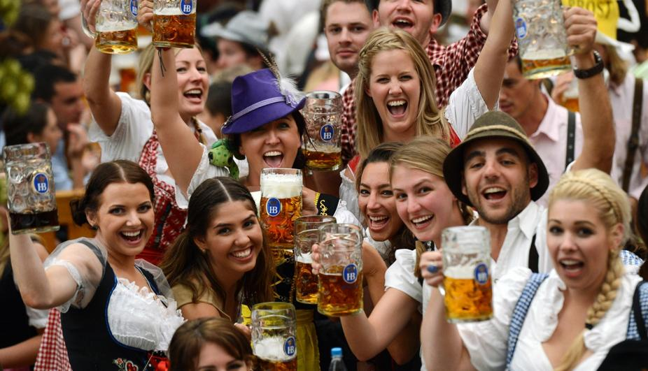
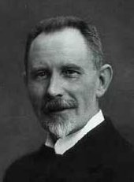
Escala de pH
O termo pH foi introduzido, em 1909, pelo bioquímico dinamarquês Søren Peter Lauritz Sørensen (1868-1939) com o objetivo de facilitar seus trabalhos no controle de qualidade de cervejas.

Slide 111
Escala de pH
O "p" vem do alemão potenz, que significa poder de concentração, e o "H" é para o íon de hidrogênio (H⁺).

Slide 112
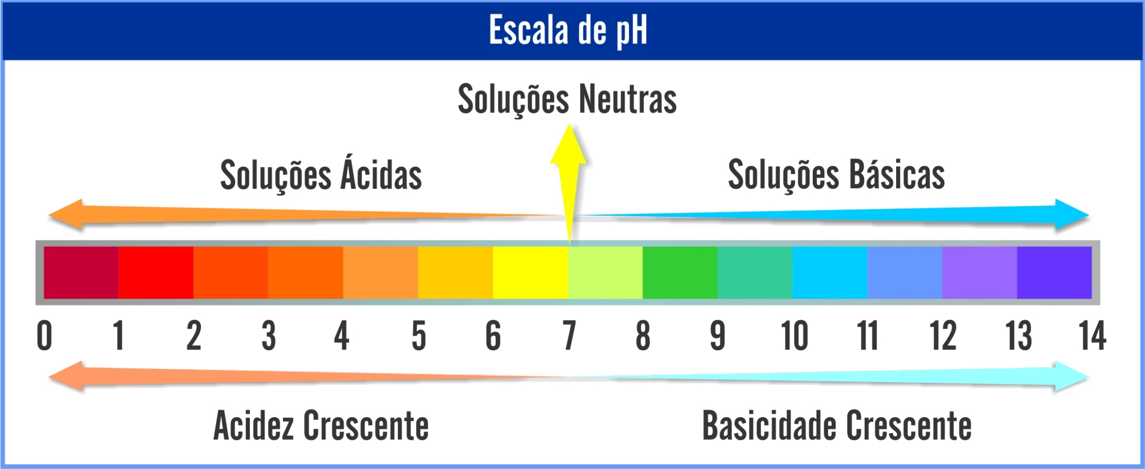
Escala de pH
O "p" vem do alemão potenz, que significa poder de concentração, e o "H" é para o íon de hidrogênio (H⁺).

Slide 113
